Slide 1
FOUILLE DE DONNÉES
ET AIDE A LA DECISION
Introduction à la data science et au machine learning.
Fabien Viger
M2 Informatique
Université Denis Diderot

Slide 2
DATA SCIENCE &
MACHINE LEARNING

Slide 3
UNE SCIENCE À LA MODE
Une science à la mode
Mais pourquoi ?
AlphaGo, Reconnaissance d’images: Deep Learning, réseaux de neurones, gros progrès récents.
Stockage et traitement des données : de moins en moins cher.
Impossible de les comprendre "à la main". Exemples : SNCF, génétique, finance, réseaux sociaux, publicité…
Dépendance d’un grand nombre de facteurs.
Big Data: le mot magique (qui n’a pas toujours de sens)
Data Scientist, le métier ou compétence très à la mode.
Compétences recherchées par les entreprises (mots-clés) : datamining, analyse de données, big data, traitement automatique de texte, d’images, machine learning...

Slide 4
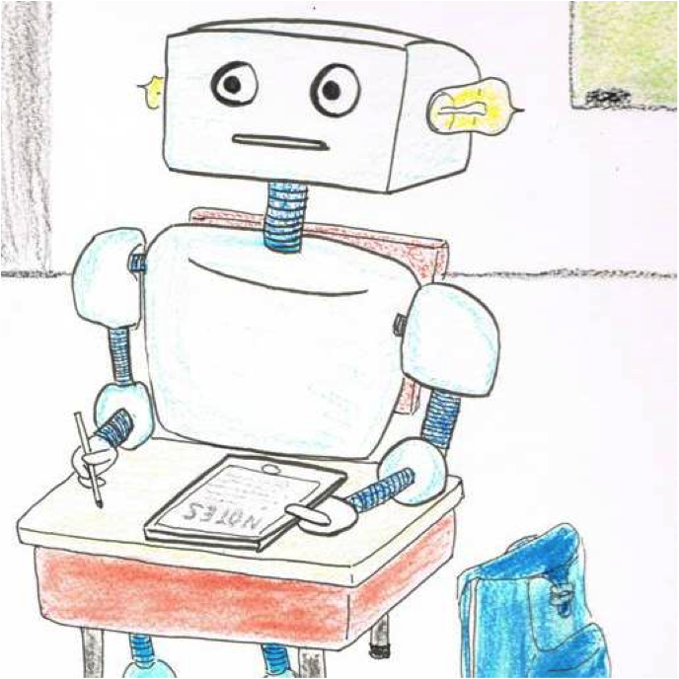
RENDRE LES ORDINATEURS INTELLIGENTS
Rendre les ordinateurs intelligents
Figure: Tiré du blog du laboratoire "Computer and Cognition", NYU.
21

Slide 5
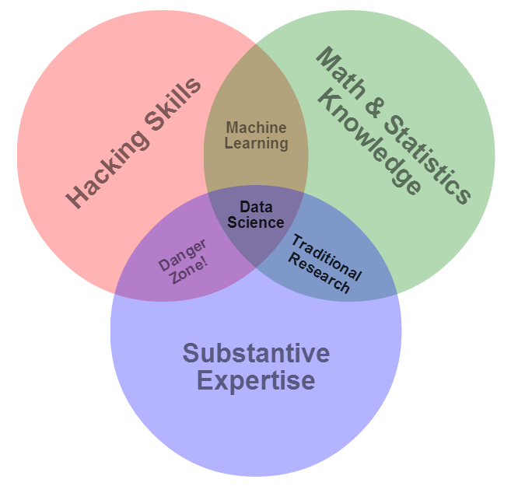
LA RENCONTRE DE PLUSIEURS DISCIPLINES
La rencontre de plusieurs disciplines
Changement de cap de plus en plus observé : des statistiques traditionnelles aux
modèles algorithmiques.
Besoin de modélisation mais aussi de méthodes rapides et généralisables à la grande dimension.
Figure: Tiré de
econometricsense.blogspot.fr
22

Slide 6
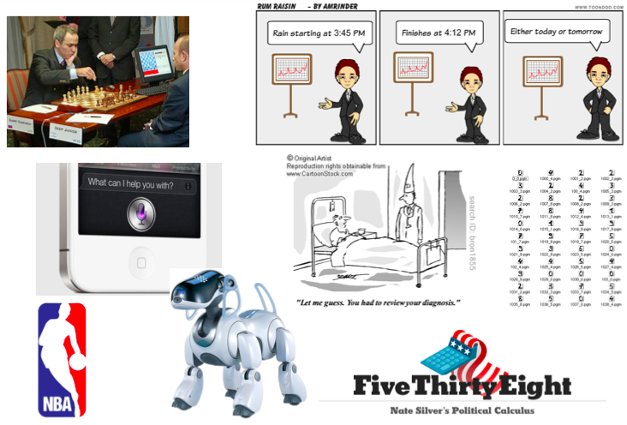
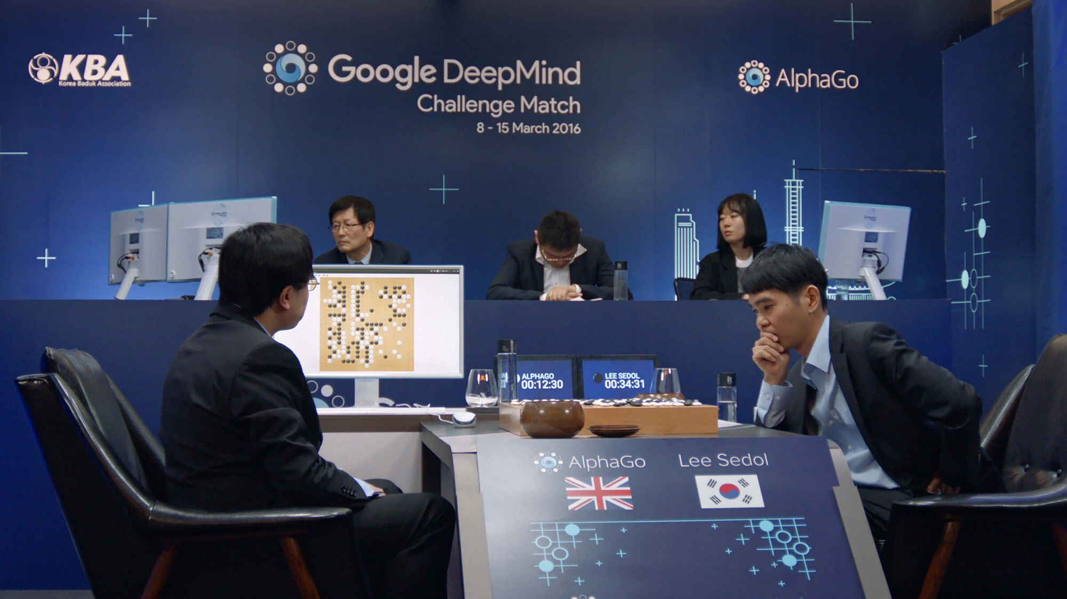
QUELQUES APPLICATIONS
Quelques applications
23

Slide 7
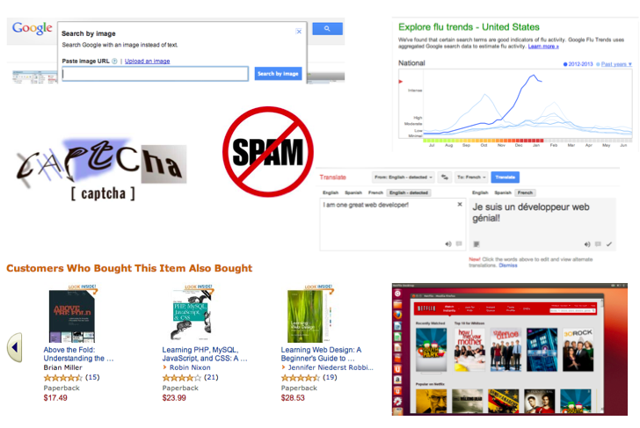
APPLICATIONS WEB
Applications web
24

Slide 8
PROGRAMME DU COURS
Décision statistique: statistiques 101, tests, intervalles de confiance.
Transformation des données, encodage (aka Feature Engineering)
Apprentissage supervisé: régression, classification. Entre autres: Naive Bayes, régression linéaire, régression logistique,
Apprentissage non supervisé: clustering, réduction de dimension.
Moteurs de recommandation.
arbres de décision, random forests, SVM, réseaux de neurones.

Slide 9
VALIDATION DU COURS

Slide 10
VALIDATION DU COURS
Note finale = 50% projet - 30% TD - 20% QCM
Pas de rattrapage possible.
La présence au cours/TD n’est pas obligatoire, mais très fortement recommandée
Ne trichez pas! Ce n’est pas l’esprit du cours. Si c’est trop difficile, dites-le moi, on s’adaptera. Par contre je suis impitoyable avec la triche et le plagiat: tout copier/coller ou plagiat dans les TD, ou projet, ou triche à l’examen = 0 partout, sans rattrapage possible, + signalement à l’UFR.

Slide 11
SITE WEB
http://fabien.viger.free.fr/ml

Slide 12
PROJET: EXEMPLES
Exemples
https://www.kaggle.com/datasets
Inspirez-vous, choisissez et validez avec moi.

Slide 13
PROJET: ORGANISATION
Organisation
1 ou 2 personnes par projet. Demi-page de “résumé des contribution personnelles” par écrit.
Soutenance: semaine avant examens, avec slides (.pdf):
15min + 15min questions (10min + 10min si travaillé seul).
Les projets sont valorisables sur un CV !
Projet de A à Z: collecte des données + encodage [+ visualisation] + méthodo + résultats.
27

Slide 14
PROJET: CODE
Programme
Du code (un minimum documenté, au moins commenté) doit accompagner le projet.
Il doit être envoyé avec les slides.
Langage: Python, Java, C++ OK; pour tout autre me demander.
En fonction de votre projet: appli web, page html, executable, script... (Pas forcément d’interface.)
29

Slide 15
PROJET: À RENDRE
Programme
Résumé des contributions personnelles (demi-page par étudiant)
Ne doit laisser aucun doute sur qui a fait quoi
Soyez honnête! Il est normal de réutiliser des choses faites par d’autres. Dites-le
Support de soutenance: ~10-15 pages (1 page par minute). Plan:
Intro
Méthodologie, Données
Résultats
Discussion, Conclusion.
Code
Contributions
29

Slide 16
PROJET: PLANNING
Planning
Semaines 2/3: Choix du projet et formation des équipes.
Semaines 4 à 9: Analyse et rédaction. 1 RDV de suivi par groupe et suivi par mail en permanence.
Semaine 11 (?) (pendant le dernier cours): soutenance
Obtention des notes de projet rapidement (1 jour ou 2).
31

Slide 17
EXAMEN(S) INDIVIDUEL: QCM
Etapes d’un projet de datamining
1
Examens sur machine ou sur table (sans documents), au cours du trimestre.
Nombre inconnu (au moins 1, sans doute 2, peut-être plus).
Pendant les séances de TD (je préviens 1 semaine en avance)
2
3
4
5
6
33

Slide 18
TD/TP
Etapes d’un projet de datamining
Les TD sont sur machine, en python.
Ils doivent être rendus (Moodle), et seront évalués (automatiquement)
Rendu de TD: individuel, le jour même, à minuit.
Je fournirai des auto-tests dans la mesure du possible
Un corrigé de TD apparaîtra en ligne rapidement après le rendu.
Attention: détection semi-automatique de plagiat (je regarde!) Aidez-vous, sans problème, mais ne copiez-collez pas sans comprendre.
1
2
3
4
5
6
33

Slide 19
L’ESPRIT DU COURS
L’esprit du cours
Interactif
Travail d’équipe Appliqué
Toute proposition de thèmes à aborder est toujours la bienvenue.
32

Slide 20
QUESTIONS?

Slide 21
INTRODUCTION

Slide 22
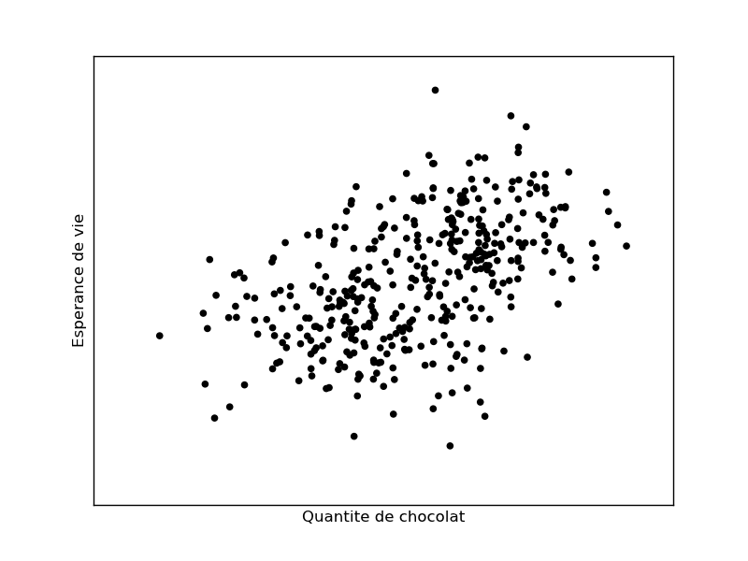
CHOCOLAT ET ESPÉRANCE DE VIE
Exemple emprunté à Isabelle Guyon
Manger du chocolat augmente l’espérance de vie.

Slide 23
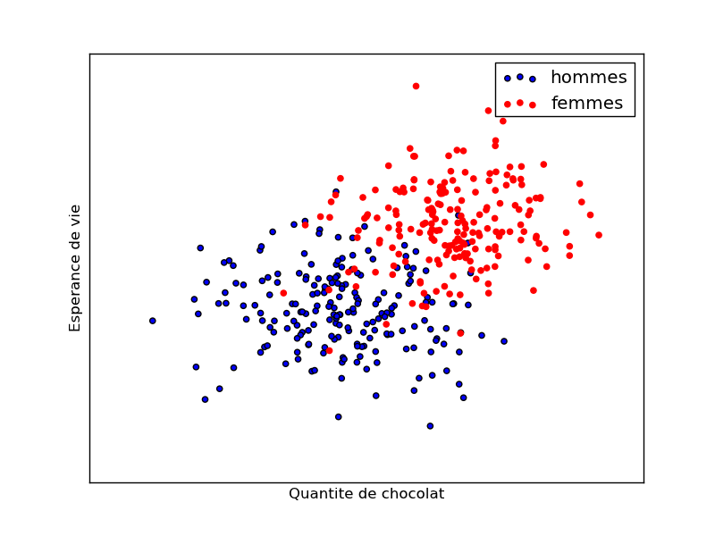
CHOCOLAT ET ESPÉRANCE DE VIE
Exemple emprunté à Isabelle Guyon
Manger du chocolat n’augmente pas l’espérance de vie.

Slide 24
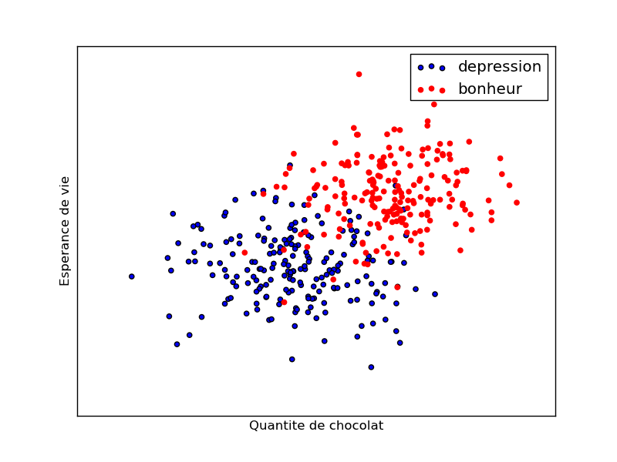
CHOCOLAT ET ESPÉRANCE DE VIE
Exemple emprunté à Isabelle Guyon
Manger du chocolat augmente peut-être l’espérance de vie.

Slide 25

LES EXPÉRIENCES DE RHINE
Les expériences de Rhine
Source: Wikipedia

Slide 26

VÊTEMENTS ET FÉCONDITÉ

Slide 27
VÊTEMENTS ET FÉCONDITÉ
Conclusion: les femmes atteignant leur pic de fécondité portent 3 fois plus de vêtements rouges que les autres...

Slide 28

VOUS AVEZ UNE MAUVAISE INTUITION STATISTIQUE (SI SI!)
Il est naturel d’avoir une mauvaise intuition
12

Slide 29
PEUT-ON FAIRE DIRE AUX CHIFFRES CE QUE L’ON VEUT ?
Données fictives ! | Nombre de chômeurs | Nombre de travailleurs potentiels
Année 1 | 1.000.000 | 10.000.000
Année 2 | 1.010.000 | 11.000.000
“Le chômage a augmenté de 1%.”
“Le taux de chômage a baissé de 0.9 points.”
“Il y a 10.000 chômeurs de plus.”
“Le taux de chômage a baissé de 10%.”
VRAI
OU
FAUX ?

Slide 30
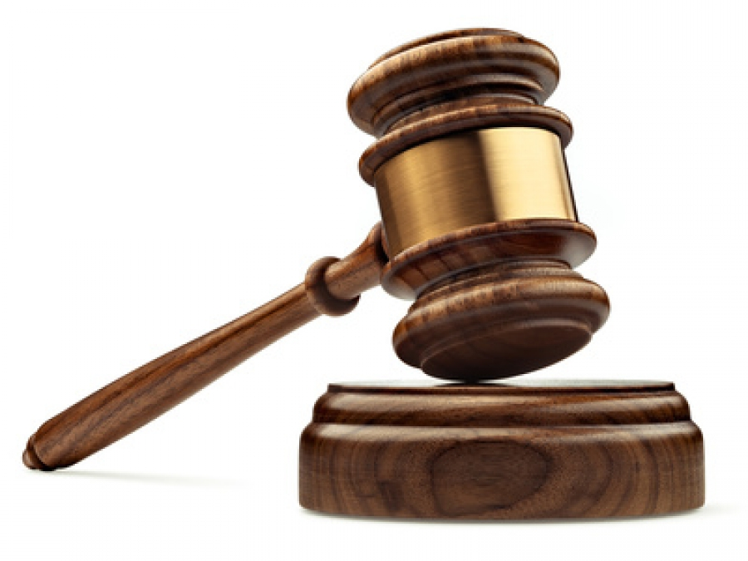
PEOPLE VS COLLINS
1964. Un vol. Les témoins affirment avoir vu un homme noir barbu et moustachu et une femme blonde avec une queue de cheval s’enfuir dans une voiture jaune. Malcolm et Janet Collins correspondent à la description...

Slide 31
PEOPLE VS COLLINS
Raisonnement du procureur :
Homme noir portant une barbe : 10%
Homme noir portant une moustache : 25%
Femme blanche portant une queue de cheval : 10%
Femme blanche ayant des cheveux blonds : 33%
Voiture en partie jaune : 10%
Couple “inter-racial” dans une voiture : 0.1%
Ils en concluent que la probabilité que les Collins soient innocents est de 1/12 millions. Ils sont donc condamnés.
La cour d’appel annule la condamnation. Quelle était l’erreur du jury lors du procès en première instance ?

Slide 32
EXPLICATION
Admettons que les probabilités, bien qu’estimées sans doute arbitrairement, soient justes.
L’erreur principale est d’avoir ignoré les dépendances entre les événements.
Au lieu de multiplier toutes les probabilités entre elles, il faut prendre en compte le fait que les événements ne sont pas indépendants et considérer les probabilités conditionnelles.
Par exemple, la probabilité (à l’époque) d’avoir une moustache sachant que l’on a une barbe est très élevée, disons 80%. Donc la probabilité d’avoir une barbe ET une moustache devient 10% x 80% au lieu de 10% x 25%.
De même pour les autres événements (queue de cheval, …)

Slide 33
PARADOXE DE SIMPSON
Paradoxe de Simpson
100 étudiants (50 IMPAIRS et 50 DATA) assistent aux 2 cours : Fouille de données et Systèmes avancés. Voici leurs pourcentages de validation dans ces cours (exemple fictif!).
Fouilles de données |  | Systèmes avancés
IMPAIRS | DATA | IMPAIRS | DATA
90% | 84.5% | 70% | 60%
Les IMPAIRS réussissent mieux chacun des cours….
Donc ils ont forcément un meilleur taux de réussite globale (sur les 2 cours), non?
13

Slide 34
PARADOXE DE SIMPSON
Paradoxe de Simpson
100 étudiants (50 IMPAIRS et 50 DATA) assistent aux 2 cours : Fouille de données et Systèmes avancés. Voici leurs pourcentages de validation dans ces cours (exemple fictif!).
Fouilles de données |  | Systèmes avancés
IMPAIRS | DATA | IMPAIRS | DATA
90% | 84.5% | 70% | 60%
Réussite globale:
(sur l’ensemble des 2 cours)
IMPAIRS | DATA
74% | 82%
13

Slide 35
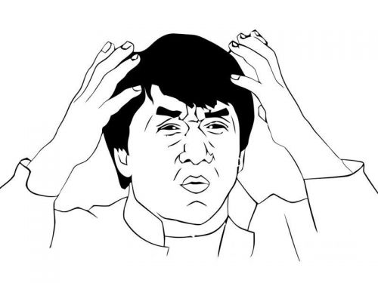

Slide 36
EXPLICATION
Paradoxe de Simpson
Les DATA sont nombreux dans le cours où ils réussissent le mieux. Leur faible taux de réussite en Système ne “compte presque pas” car il y en a très peu dans ce cours. C’est une question de répartition.
Fouilles de données |  | Systèmes avancés
IMPAIRS | DATA | IMPAIRS | DATA
90% (9/10) | 84.5% (38/45) | 70% (28/40) | 60% (3/5)
Réussite globale:
(sur l’ensemble des 2 cours)
IMPAIRS | DATA
74% | 82%
13

Slide 37
PARADOXE DES ANNIVERSAIRES
Paradoxe des anniversaires
Quelle est la probabilité que deux personnes parmi vous aient la même date d’anniversaire ?
https://goo.gl/forms/JW7wzwXbV9NpcE033

Slide 38
PARADOXE DES ANNIVERSAIRES
Paradoxe des anniversaires
Quelle est la probabilité que deux personnes parmi vous aient la même date d’anniversaire ?
> 50% si vous êtes plus de 23 > 80% si vous êtes plus de 35 > 90% si vous êtes plus de 41 > 95% si vous êtes plus de 47 > 99% si vous êtes plus de 58

Slide 39
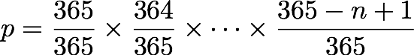
EXPLICATION
Paradoxe des anniversaires
Il serait très improbable que vous ayez tous une date différente d’anniversaire. Itérons:
La première personne choisit sa date parmi 365 dates. Il reste 364 choix pour la seconde.
La seconde choisit sa date. Il reste 363 choix.
La n-ème personne a (365 − n + 1) choix.
Si on transforme cela en probabilités, on obtient :
p est la probabilité que les n personnes aient des anniversaires différents. Très rapidement, cette probabilité devient infime (on ne multiplie que des nombres < 1). La probabilité que deux personnes au moins partage la même date est donc 1 − p.

Slide 40
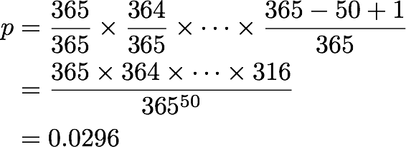
EXEMPLE AVEC 50 PERSONNES
Probabilité d’avoir des anniversaires différents:
Il y a donc 97% de chances qu’au moins 2 personnes aient le même anniversaire.

Slide 41
ET AU POKER ?
Sur un jeu de 52 cartes, quelle est la probabilité que j’aie une paire d’As ?
A - 2/52
B - 1/52
C - 1/221
D - 3/1225
E - 1/2652

Slide 42
ET AU POKER ?
Sachant que j’ai As/Roi dans la main, quelle est la probabilité que mon adversaire ait une paire d’As?
A - 2/52
B - 1/52
C - 1/221
D - 3/1225
E - 1/2652

Slide 43
CE QU’ON EN CONCLUT
Avoir de l’information change drastiquement la donne!

Slide 44
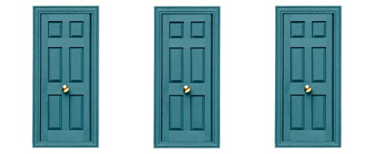
PARADOXE DES TROIS PORTES (MONTY HALL)
Paradoxe des Trois Portes (Monty Hall)
Un candidat à un jeu télévisé se trouve devant 3 portes. Derrière 2 portes, il n’y a rien. Derrière 1 des portes, une voiture.
Il choisit une porte.
L’animateur ouvre l’une des deux autres qui ne cache pas la voiture.
Il reste donc 1 porte choisie au départ et une autre porte fermée.
L’animateur propose au candidat de changer de porte
Le candidat a-t-il intérêt à changer de porte ? OUI

Slide 45
PARADOXE DES TROIS PORTES (MONTY HALL)
Paradoxe des Trois Portes (Monty Hall)
Un candidat à un jeu télévisé se trouve devant 3 portes. Derrière 2 portes, il n’y a rien. Derrière 1 des portes, une voiture.
Il choisit une porte.
L’animateur ouvre l’une des deux autres qui ne cache pas la voiture.
Il reste donc 1 porte choisie au départ et une autre porte fermée.
L’animateur propose au candidat de changer de porte
Le candidat a-t-il intérêt à changer de porte ? OUI

Slide 46
EXPLICATION
Paradoxe des Trois Portes : explication
Regardons les probabilités :
Au départ, le candidat a 1 chance sur 3 de choisir la bonne porte
Lorsque le présentateur en ouvre une autre qui ne contient pas la voiture, il apporte une information supplémentaire : la porte restante a donc 2 chances sur 3 de contenir la voiture.
Le candidat doit donc changer de porte, passant sa probabilité de gagner de 1/3 à 2/3.
18

Slide 47
ESPRIT STATISTIQUEMENT CRITIQUE
Esprit statistiquement critique
Les absurdités et manipulations à base de chiffres sont partout : politique, presse, et même recherche.
Les chiffres ont, pour la plupart des gens, une autorité intrinsèque ("c’est scientifique").
Les conclusions ne sont que le fruit de l’interprétation. Il faut dissocier résultats et conclusion.
On ne fait rien dire du tout aux chiffres, mais on peut les utiliser pour faire passer ses opinions.
Un des objectifs de ce cours : ne plus se faire manipuler !
11

Slide 48
fabien.viger@gmail.com

Slide 49
Préparation au TD(s) à venir
Les TDs sont en Python (sondage: qui connaît?)
Python a une excellente documentation en ligne. Exemple: “python sort” sur Google

